Slide 1
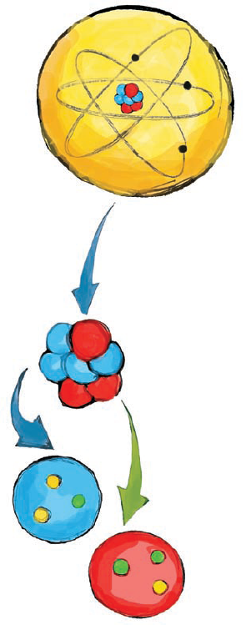




Particules et Interactions
Nikola Makovec
LAL/IN2P3/CNRS
Université Paris XI

Slide 2
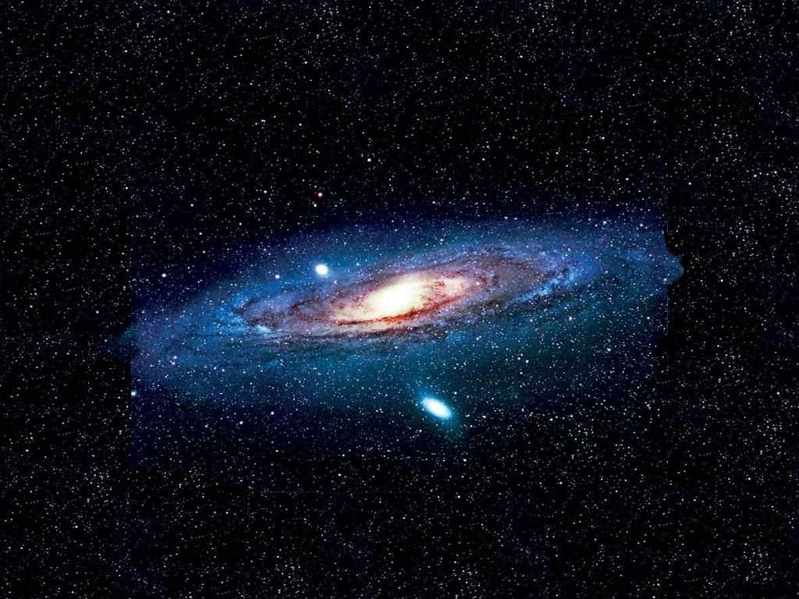


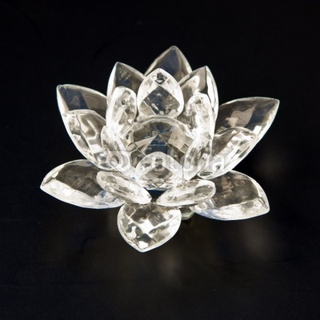

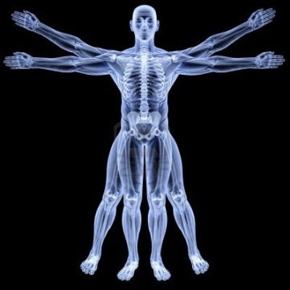
Particules élémentaires : blocs fondamentaux sans structure interne qui constituent l'ensemble de la matière
Notes:
Univers d’une grande compléxité et diversité
Pt commun entre ces objects qiu ont des comportements differents
La science a prouvé que ces objets sont constitués des memes briques fondamentales

Slide 3
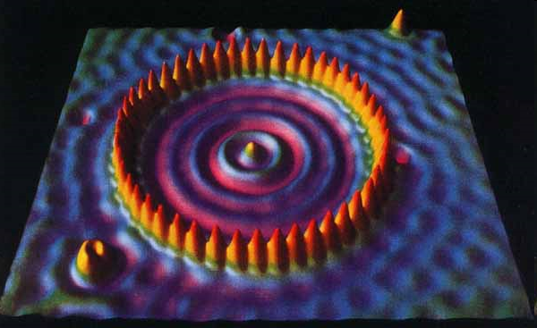
L’atome
Taille d’un atome: 10⁻¹⁰ m=0.0000000001m
10 millions de fois plus petit qu’une fourmi
Notes:
Manipulation d'atomes individuels en utilisant la pointe ultra fine du STM (Scanning Tunneling Microscope.) L'illustration montre 48 atomes de fer (Fe) disposés sur un substrat de cuivre (Cu), en un cercle dont le rayon est de 71,3 Angstroms.

Slide 4
Structure de l’atome
Électron
taille<10⁻¹⁸m
Chargé négativement
Interaction
Électromagnétique
Noyau
Chargé positivement
10⁻¹⁰ m=0.0000000001m
Notes:
Taille
Propriéte de l’atome depend de ces constituents
99.99% de vide

Slide 5
Structure du noyau
Proton
Interaction forte
Neutron
10⁻¹⁴ m=0.00000000000001m

Slide 6
Structure des protons et des neutrons
Proton :
2 quarks up
1 quark down
Interaction forte
Neutron :
1 quark up
2 quarks down
10⁻¹⁵ m=0.000000000000001m
Notes:
En physique des particules, une interaction par un echange de particule. Ainsi 2 particules interagissent en échangeant une particule
Quark up +2/3
Quark down -1/3
Transition interaction forte < -- > interaction
Quarks et confinement

Slide 7
Les interactions
Interagir = échanger une particule
Les ballons sont les médiateurs de la force qui écarte les 2 bateaux.
La portée dépend de la masse du ballon
Bosons de jauge : mediateurs des interactions fondamentales
F. Vazeille
Notes:
Interaction ~force
Principe relativiste exclut tout action instanée à distance

Slide 8

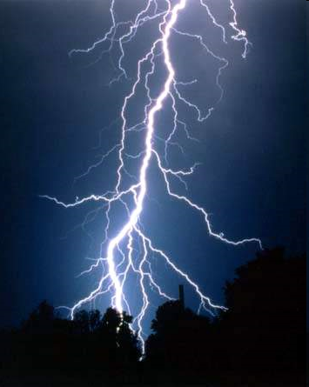
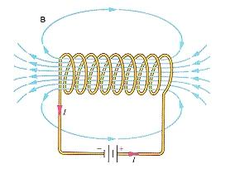
L’interaction électromagnétique
Responsable des phénomènes
électriques et magnétiques :
aimantation, lumière,
cohésion des atomes,…
e⁻
e⁻
e⁻
Médiateur : photon
m=0 (vitesse=c)
portée infinie
e⁻
e⁻
e⁻
temps
Notes:
M_gamma=0 =➔ portée infini
Répulsion entre objets de
charges électriques identiques
(attraction si charges opposées)

Slide 9
L’interaction forte
Responsable de la stabilité des noyaux atomique ainsi que des protons et des neutrons
d
u
Médiateurs: 8 gluons
u
m=0
Portée 10⁻¹⁵m
Proton
Les quarks ("colorés") n'existent pas à l'état libre : ils sont toujours confinés dans des hadrons de charge de couleur "blanche" dans lesquels ils sont collés par des gluons
Notes:
Les bosons de jauge de l’interaction forte sont les gluons qui collent les quarks au sein du proton
Analogie avec elastique
Confinement millen 1 million de dollar

Slide 10



L’interaction faible
Intéraction faible:
  Responsable de radioactivité β
  Participe aux réactions nucléaires au coeur du Soleil
100,000 fois plus faible que l'interaction forte
Portée: 10⁻¹⁸m
  Expliquée par la grande masse des bosons de jauge de l'interaction faible.
Médiateurs : W⁺,W⁻ et Z⁰
Notes:
où l’hydrogène est converti en hélium

Slide 11
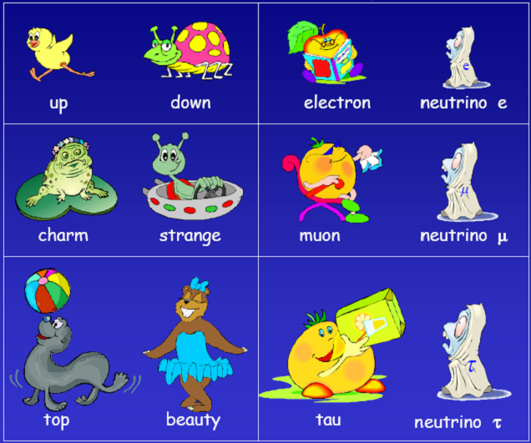
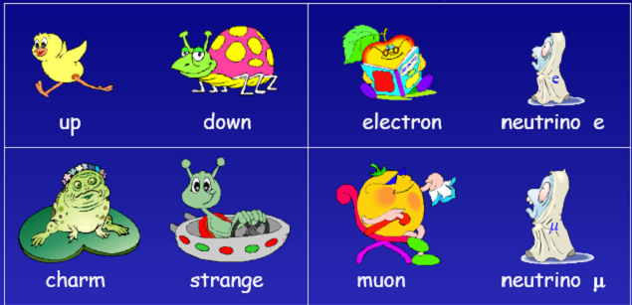
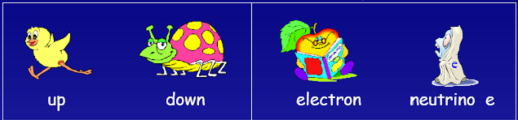
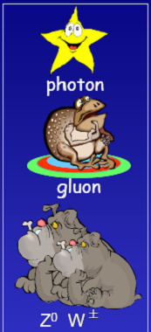
Le modèle standard
Les quarks Les leptons
Matière stable
Matière instable
Les fermions
Les bosons
Notes:
Neutrino difficile a detecter
Matiere instable produit par rayons cosmiques et dans les accelerateurs
Present au debut de l’univers
mtop=100000m_u
Neutrino fut introduit pour assurer laconservation de l’énergie dans les processus de desintegration beta
65 milliards par centimètre carrés et par seconde

Slide 12
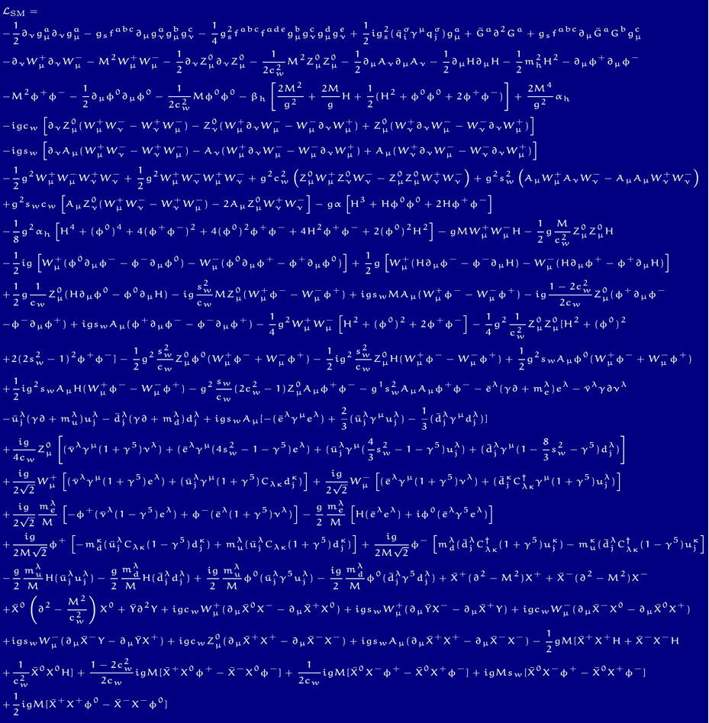

Slide 13
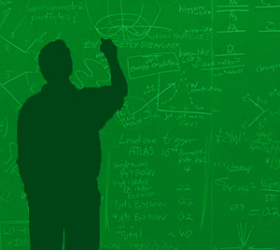
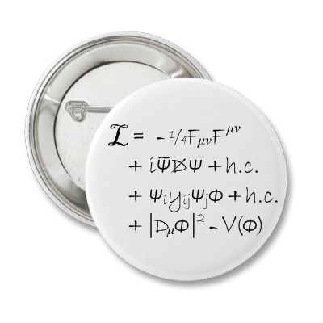
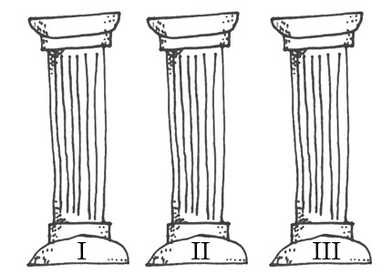
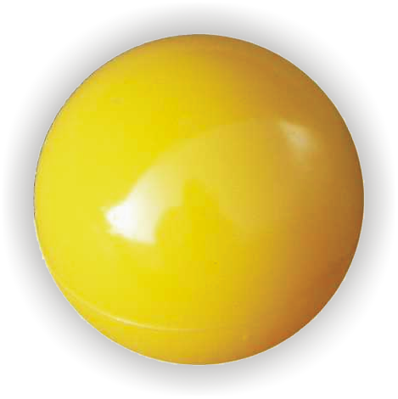
Le Modèle Standard
Elaboré dans les années 1960-70
Décrit dans un même cadre les particules élémentaires et les interactions forte et electrofaible
Testé expérimentalement avec grande précision
Modèle
Standard
Relativé
Quantique
Symétrie
Notes:
Symétrie de jauge permet de decrire les interactions fondamentales via un principe géométrique.
L’invariance de jauge ne permet pas aux particules (d’interaction) d’avoir une masse
Symétrie permet de relier des phenomenes qui n’ont rien a voir a priori
SU(3) X SU(2) X U(1)
Transition symétrie < -- > higgs
Norme d’un vecteur ne depend pas de son orientation

Slide 14
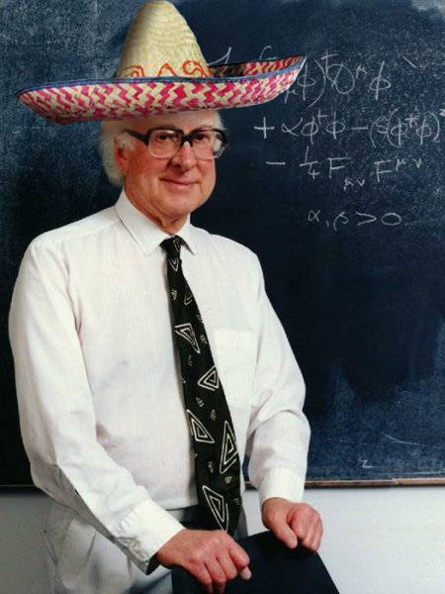
Le mécanisme de Higgs
Invariance de jauge
⇒ masse=0 ⇔ v=c
⇒ contradiction avec l’expérience
Solution = Mécanisme de Higgs
  L’action du champ de Higgs est équivalente à une sorte de viscosité du vide
  Découvert en 1964 par:
    P.Higgs
    R. Brout and F. Englert;
    G. Guralnik, C. R. Hagen, and T. Kibble
La masse quantifie l'inertie du corps
  Plus un objet est massif plus il est difficile à mettre en mouvement
Peter Higgs

Slide 15
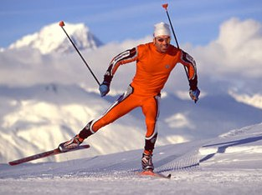


Le mécanisme de Higgs
Le photon: masse nulle
L’électron: petite masse
Le boson Z: grande masse
L’action du champ de Higgs est équivalent à une sorte de viscosité du vide
Notes:
Early universe: symmetric phase, fundamental particles are massless → gauge symmetry is respected
Apparision du champ de higgs 10-10s apres le big bang

Slide 16
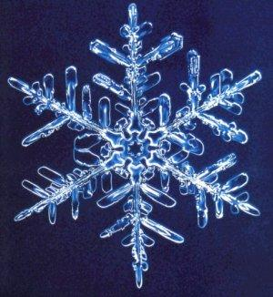
Le boson de Higgs
Boson de Higgs = quanta du champ de Higgs
Le boson de Higgs joue un rôle central dans le
mécanisme qui explique la masse des particules élémentaires

Slide 17
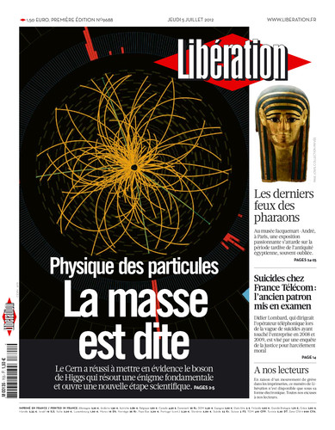
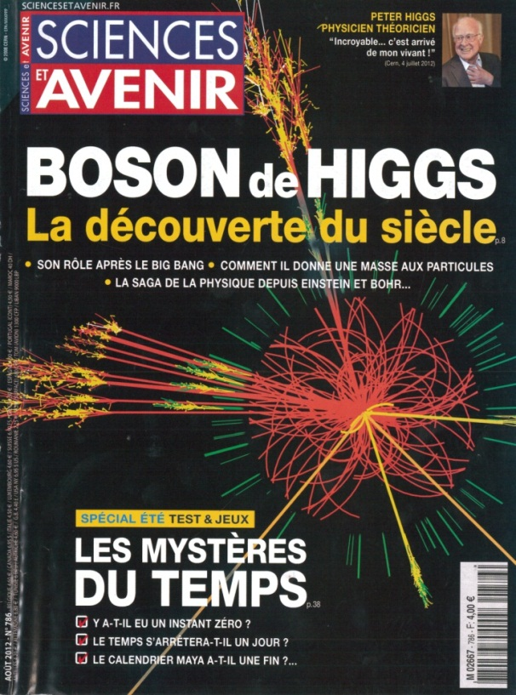
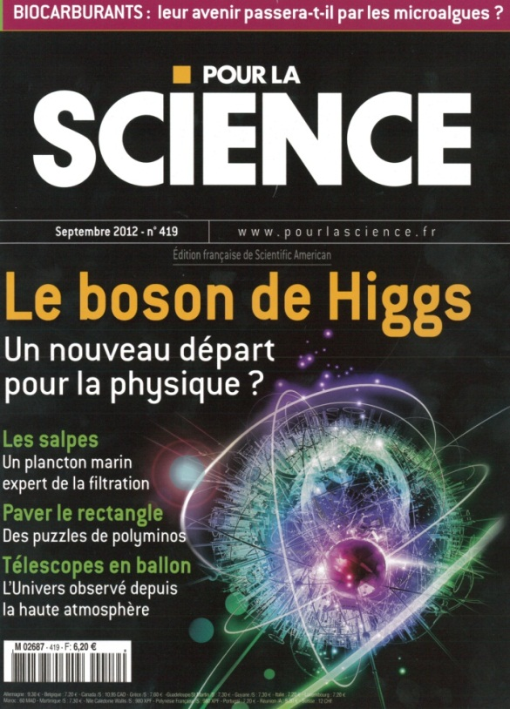

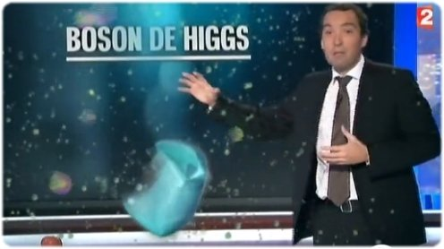

4 Juillet 2012

Slide 18
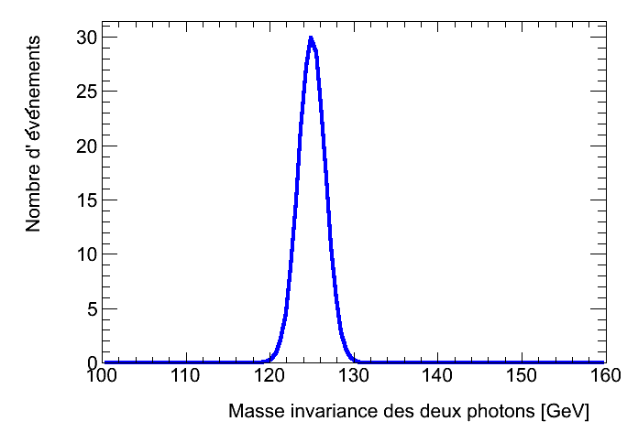
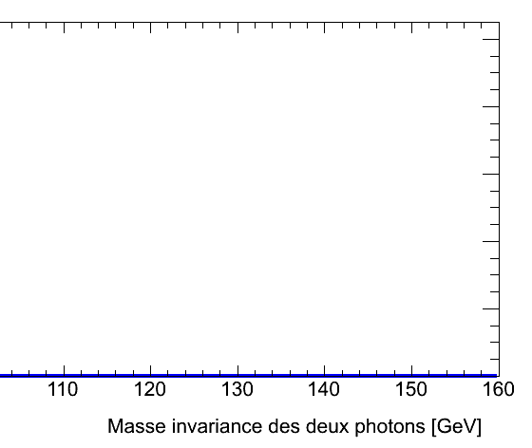
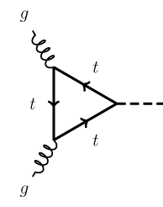
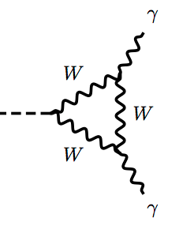
Le canal H→γγ
Higgs (m_{H}=125GeV)
h

Slide 19
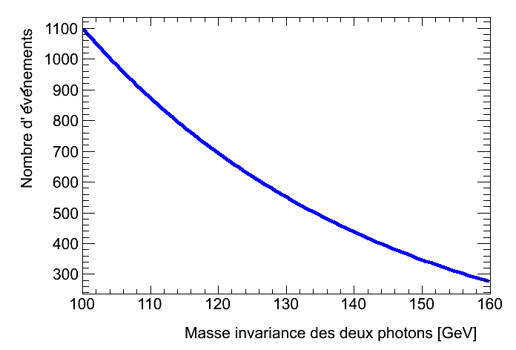
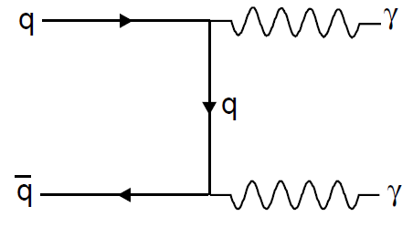
Le canal H→γγ
Higgs (m_{H}=125GeV)
Bruit de fond
Exemple:
h

Slide 20
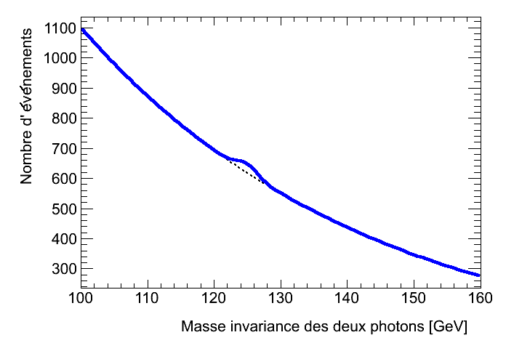
Le canal H→γγ : simulation
Higgs
Bosse = boson de Higgs

Slide 21
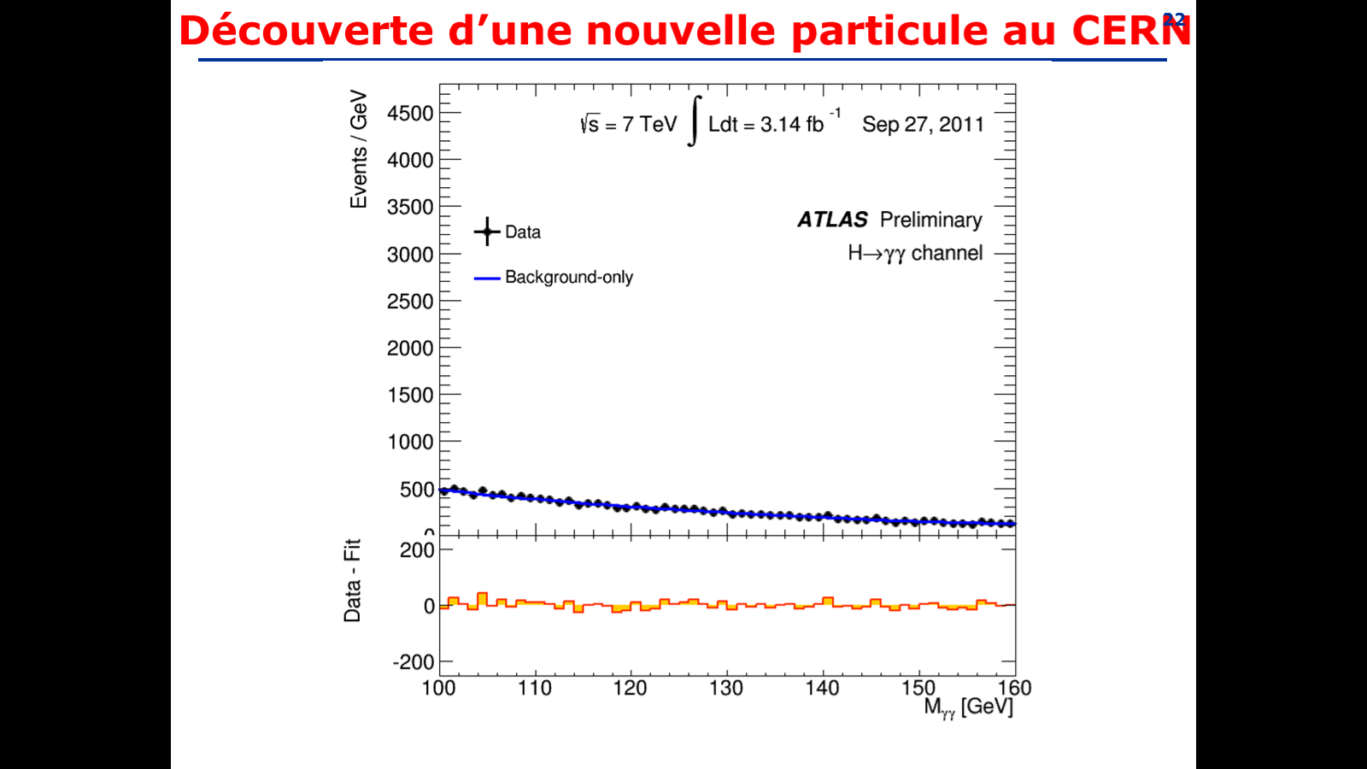

Slide 22
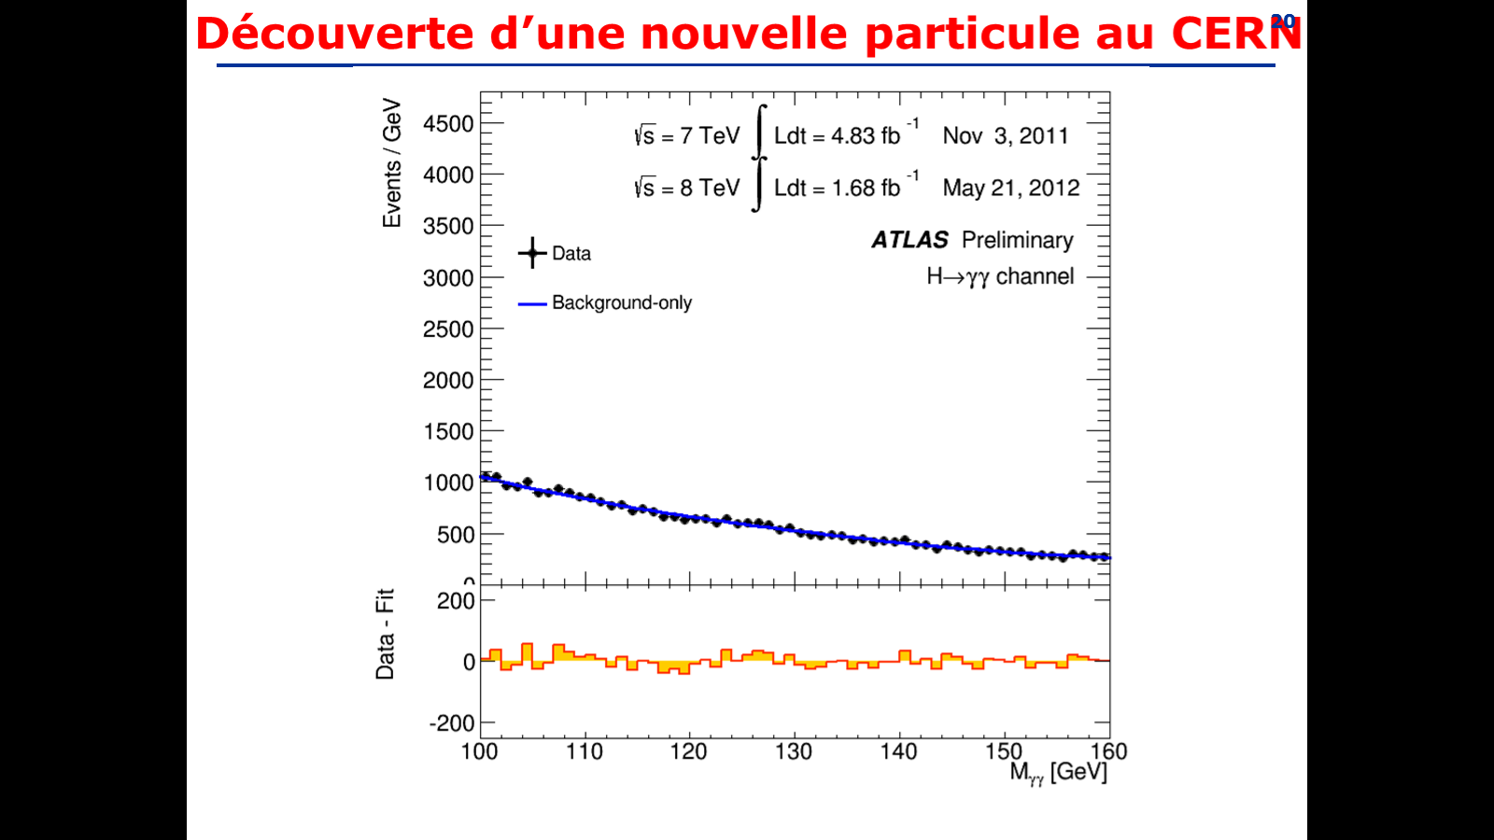

Slide 23

Découverte d’une nouvelle particule au CERN

Slide 24
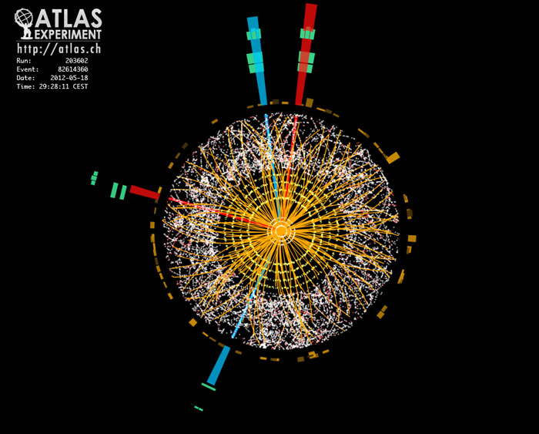

Découverte d’une nouvelle particule au CERN
Une nouvelle particule a été découverte
  Dans plusieurs canaux: 2γ, 4 leptons, 2W
  Indépendamment par deux expériences
    ATLAS et CMS
  Masse: 125GeV
  C’est un boson
Mais est ce le boson de Higgs du MS?
  Nombres quantiques? (~carte d’identité)
  Couplage aux autres particules?
Est ce une particule élementaire?
Y a t’il d’autres bosons de Higgs?

Slide 25
Résumé
Particules de matières: fermions
  Particules stables et « utiles » pour batir l’univers:
    électron, quark up et quark down
      proton = 2 quarks u et un quark d
  Particules instables:
    muon, tau, quark étrange,…
  A chaque particule est associée une antiparticule
Particules d’interactions: bosons
  Photon: interaction électromagnétique
  Boson Z/W: interaction faible
  Gluon: interaction forte
Le Modèle Standard est le cadre théorique qui permet de décrire les particules et leurs interactions
  La masse des particules élémentaires proviendrait de l’interaction avec le champ de Higgs
Une nouvelle particule a été découverte au CERN
  Est-ce bien le boson de Higgs du Modèle Standard?

Slide 26
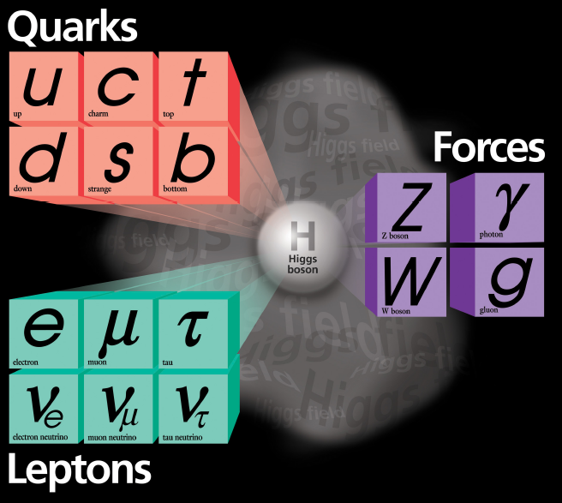
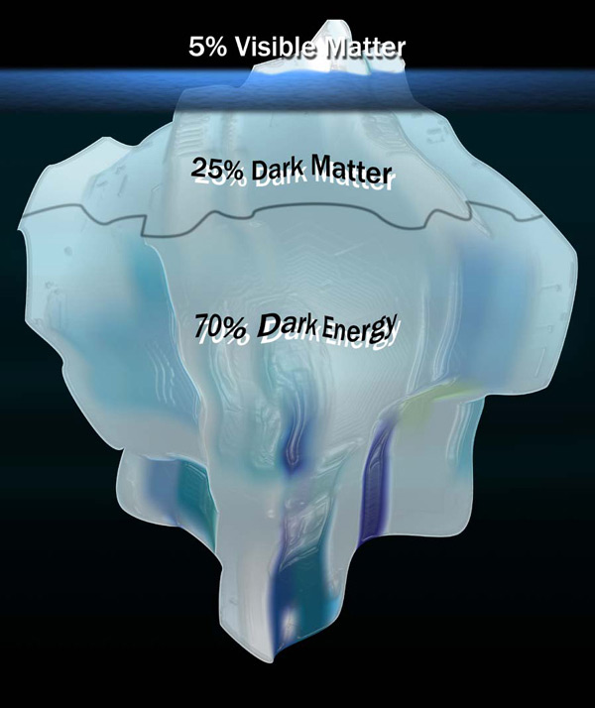
Matière
4

Slide 27

4% matière visible
23% matière noire
73% énergie noire

Slide 28
Back Up

Slide 29
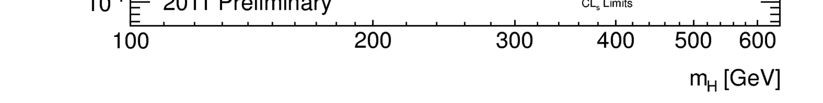
La chasse au boson de Higgs
?
0
(GeV/c²)
Particule prédite en 1964
Toutes les propriétés du boson de Higgs sont prédites par la théorie sauf sa masse
Théorie ⇒ m_{H}<1000GeV/c²
1GeV/c²=1.8x10 ⁻²⁷ _{kg}
Notes:
M_{H} > 18 MeV (Kohler, Watson & Becker, 1974)

Slide 30
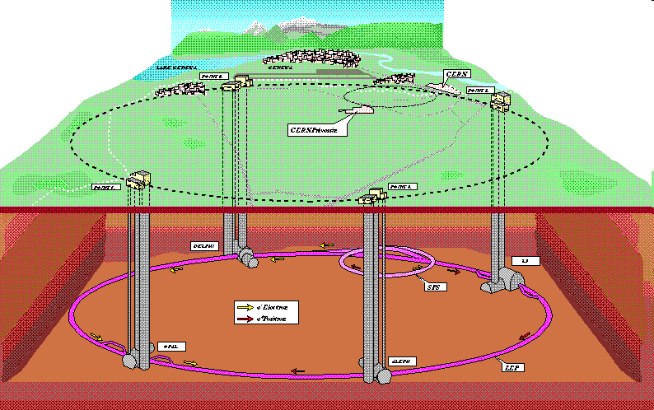
La chasse au boson de Higgs
LEP
1989-2000
0
0
(GeV/c²)
(GeV/c²)
Le LEP au cern
(pres de Genève)

Slide 31
La chasse au boson de Higgs
LEP
1989-2000
0
0
(GeV/c²)
(GeV/c²)
Le LEP au cern
(pres de Genève)

Slide 32
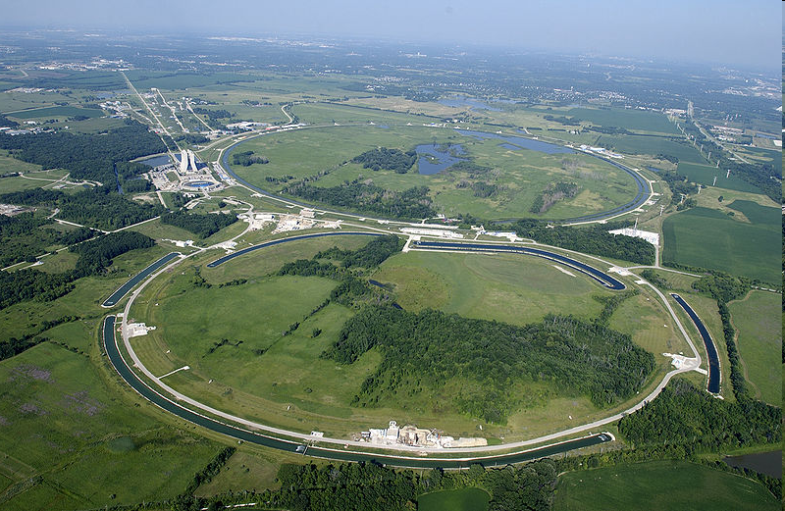
La chasse au boson de Higgs
TeVatron
1983-2011
0
0
(GeV/c²)
(GeV/c²)
Le TeVatron à Fermilab
(pres de Chicago)

Slide 33
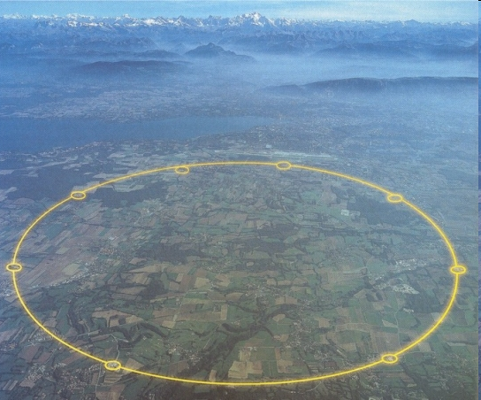
La chasse au boson de Higgs
?
LHC
Depuis 2009
0
0
(GeV/c²)
Le LHC au cern
(pres de Genève)
Situation en décembre 2011
Notes:
110.0 GeV to
283 117.5 GeV, 118.4 GeV to 122.7 GeV, and 128.6 GeV to 529.3

Slide 34
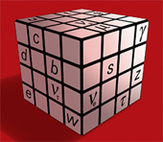
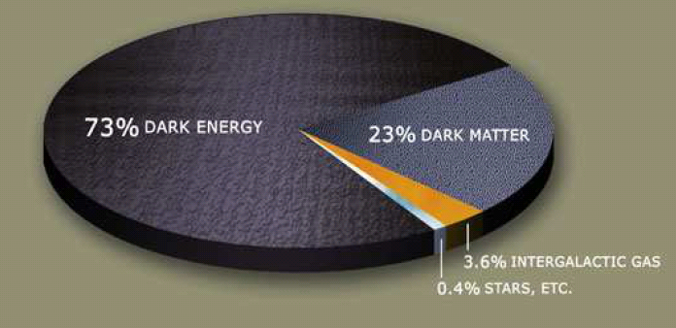
Questions ouvertes
Quel mécanisme donne leur masse aux particules?
  Boson de Higgs existe-t-il?
  Réponse prévue cette année
Les forces de la nature ont-elles une origine commune?
Pourquoi l’antimatière est-elle si rare ?
Quelle est la composition de l’univers?
  On ne comprend que 4% du contenu énergétique de l’univers
Comment décrire introduire la gravité dans le Modèle Standard?
….

Slide 35
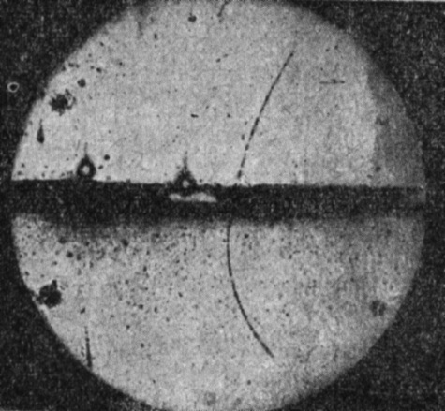
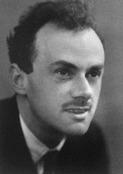
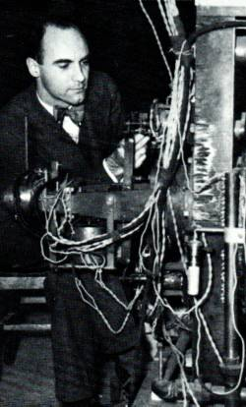
Particules et antiparticules
A toute particule est associée une antiparticule
  Masse, temps de vie, spin identiques
  Nombres quantiques opposés
L’electron:
  Charge négative
  Découverte par Thomson (1897)
  Plus ancienne particule élémentaire
Le positron:
  Charge positive
  Existence prédite par Dirac (1928)
  Découverte par Anderson (1932)
Positron
⊗
Magnetic field
P.A.M. Dirac
C. Anderson

Slide 36
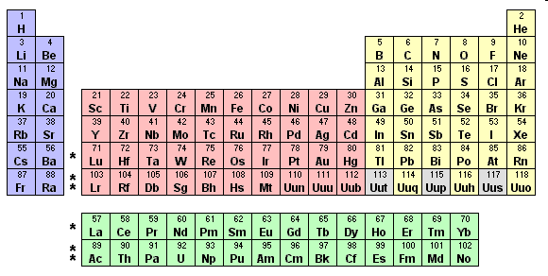
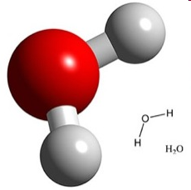
L’atome
Classification des éléments chimiques (table de Mendeleïev)
Notes:
L’atome est un concept vieux de 2500 ans !
Democrite vs Aristote
Democrite purement philosophique => attendre la chimie du 19e
Dalton
Mendeleiev
Manipulation
le rangement en colonne se fait par propriétés chimiques identiques et en ligne par poids atomique croissant
La première théorie moderne sur l'atome est énoncée, en 1808, par le Britannique John Dalton: tous les atomes d'un même corps simple, d'un même élément, sont identiques, mais diffèrent des atomes d'autres éléments par leur dimension, leur poids et d'autres propriétés.

Slide 37
La radioactivé β
Radioactivité: Phénomène physique naturel au cours duquel des noyaux atomiques instables, se transforment spontanément en dégageant de l'énergie sous forme de rayonnements divers.
27 protons
33 neutrons
28 protons
32 neutrons
Neutron Proton
u
u
d
d
d
u
W⁻
e⁻
ν

Slide 38
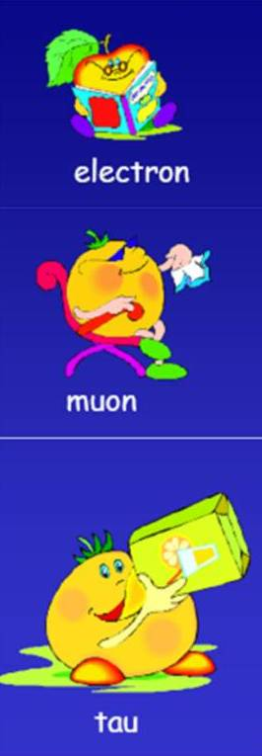
Caractéristiques d’une particule
Masse m
  Energie de masse E=mc²
Spin S
  Lié à la rotation de la particule sur elle-même
Nombres quantiques
  Charge électrique
  « Couleur »
  …
Muon: « cousin » de l’électron mais 200 fois plus lourd
Tau: « cousin » de l’électron mais 3400 fois plus lourd
Temps de vie τ
  Particules stables (électron)
  Instables (Muon/tau)
  Largeur de désintégration Γ=ħ/τ

Slide 39
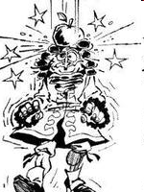
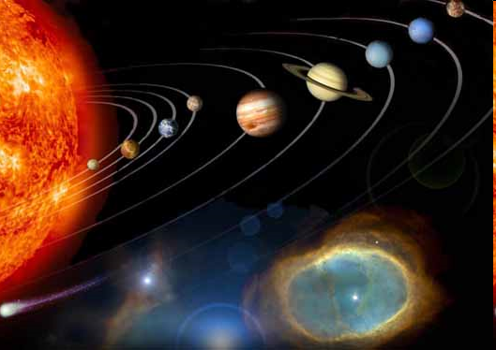
La gravité : une interaction à part...
Explique le phénomène de pesanteur
(chute des corps terrestres)
Explique les orbites des planètes du Système Solaire... mais aussi les galaxies et l’évolution de l’Univers !
Portée : infinie...
Médiateur : graviton ? (non encore découvert)

Slide 40
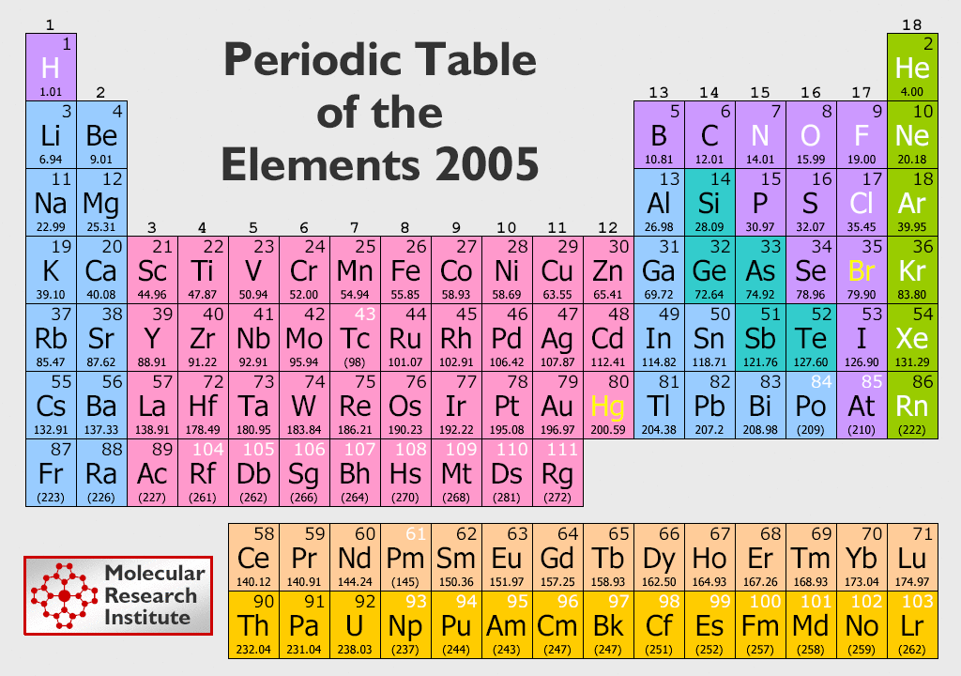



Vers l’infiniment petit
Au Vème siècle avant JC, Démocrite pense que la matière est constituée de grains indivisibles : « les atomes ».

Slide 41


Supersymétrie
Problème pour définir correctement la masse du Higgs
  Solution : supersymétrie
Symétrie entre particules de matière (fermions) et particules véhiculant les interactions (bosons)
  Fermion ↔ Boson
Conséquences:
  Unification des forces
  Candidat pour la matière noire

Slide 42

Théorie des cordes
Réconcilier la gravitation et la mécanique quantique
  l’infiniment petit et l’infiniment grand
Objets fondamentaux : cordes
  Les particules dites « fondamentales » seraient les modes d’oscillation de ces cordes.
Unification des 4 interactions fondamentales
Fonctionne si le nombre de dimension spatiale est supérieur à 3

Slide 43


Rayon cosmique
Rayon cosmique : flux de particules de haute énergie présent dans tout l'Univers.
LHC

Slide 44


Slide 45


Unification des forces
Limite
experimentale

Slide 46

Énergie et matière noires

Slide 47

Les interactions
Forte
Electromagnétique
1
10⁻²
Atomes
Lumière
Chimie
Électronique
Gravitationnelle
Faible
10⁻³⁸
10⁻⁵
Système solaire
Galaxies
Radioactivité β

Slide 48


Slide 49
Cout du LHC
Coût du LHC: 3 à 5 milliards d’euros, financés sur le budget CERN (i.e. répartis sur ≥ 20 pays et sur 15 ans)
Budget du CERN: 800 M€ / an
Fraction payée par la France: 15%
Retour sur investissement en France: ~×3

Slide 50

La masse de notre matière
La masse de notre matière ne doit (presque) rien au boson de Higgs
Proton et neutrons (masse ~1GeV) sont composés de trois quarks (masse qq MeV)
L’essentiel de la masse des protons et neutrons vient de l’énergie des gluons liant les quarks entre eux (et E=mc²)

Slide 51


Une maturation d’un siècle…
…et bien d’autres
H

Slide 52

E. Petit

Slide 53

Découverte d’une nouvelle particule au CERN

Slide 54


